Slide 1
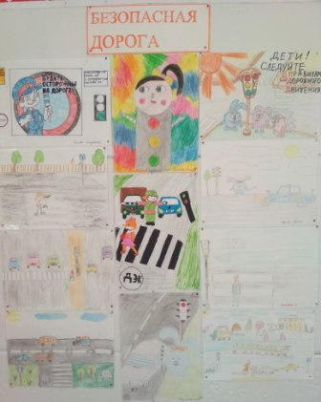
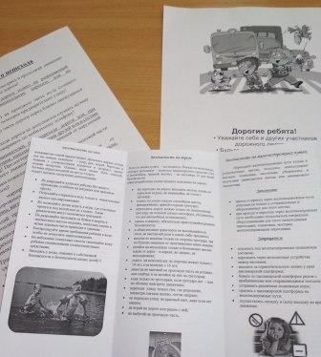
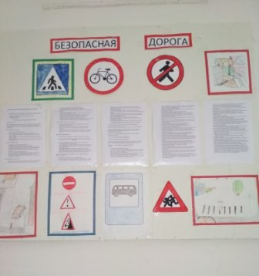
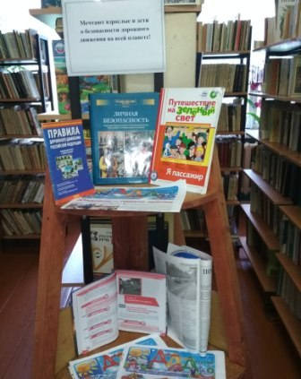
Работа по безопасности дорожного движения в МБОУ «Луковниковская СОШ»
Выставка книг для учащихся «Я и дорога»,
Выставка детских рисунков «Дорога и мы!»,
Маршруты безопасного движения в школу и обратно,
Распространение памяток, листовок «Безопасная дорога»,
Обновление стенда по безопасности дорожного движения.
Участники мероприятия: учащиеся 1-11 классов
Цель: привлечение детей к пропаганде соблюдения правил поведения на улицах и дорогах, снижение количества ДТП с участием детей и подростков, совершенствование уровня накопленных практических навыков
Результат : воспитание ответственности у детей за свое поведение

Slide 2
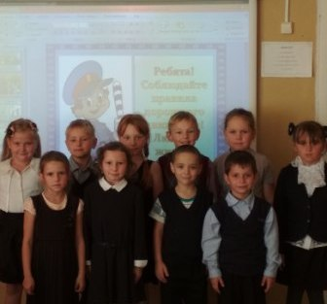
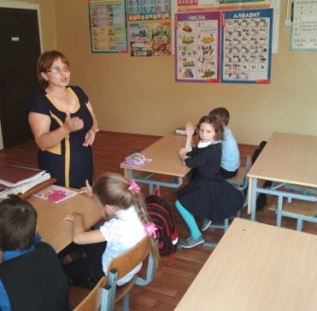
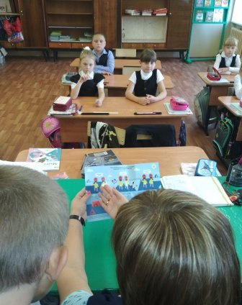
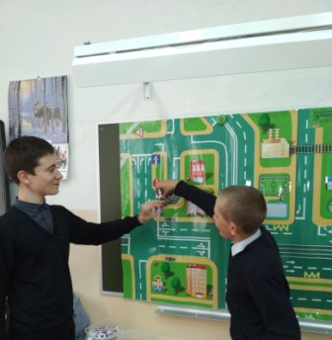
Работа по безопасности дорожного движения в МБОУ «Луковниковская СОШ»
Классные тематические часы,
Внеклассные мероприятия,
Инструктажи, викторины, игры-беседы.
Участники мероприятия: учащиеся 1-11 классов
Цель: привлечение детей к пропаганде соблюдения правил поведения на улицах и дорогах, снижение количества ДТП с участием детей и подростков, совершенствование уровня накопленных практических навыков
Результат : воспитание ответственности у детей за свое поведение

Slide 3
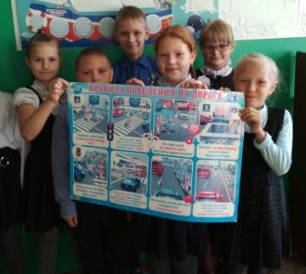
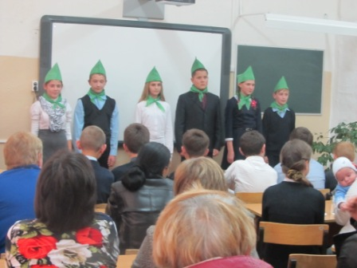
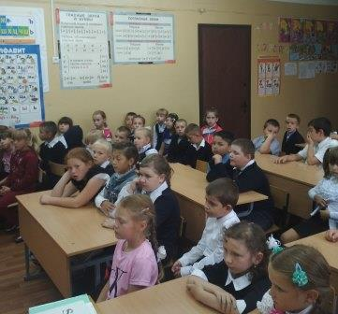
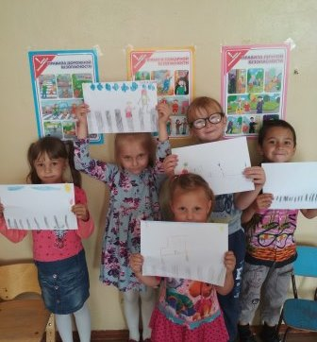
Работа по безопасности дорожного движения в МБОУ «Луковниковская СОШ»
Классные и общешкольные родительские собрания по вопросам разъяснения требований ПДД
Всемирный день памяти жертв ДТП
Участники мероприятия: Родители учащихся, учащиеся 1-11 классов, воспитанники д\с
Цель: привлечение родителей к пропаганде соблюдения правил дорожного движения, повышение культуры участников дорожного движения
Результат : ответственность на дороге у всех участников дорожного движения

Slide 4
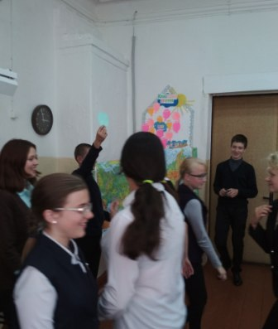
Работа по безопасности дорожного движения в МБОУ «Луковниковская СОШ»
Внеклассное мероприятие «Посвящение в пешеходы»
Спортивные соревнования «Безопасное колесо»
Урок «Основы безопасности жизнедеятельности»
рисунков «Дорога и мы!»,
Участники мероприятия: учащиеся 1-11 классов
Цель: привлечение детей к пропаганде соблюдения правил поведения на улицах и дорогах, снижение количества ДТП с участием детей и подростков, совершенствование уровня накопленных практических навыков
Результат : воспитание ответственности у детей за свое поведение
е стенда по безопасности дорожного движения.
Результат : воспитание ответственности у детей за свое поведение

